Slide 1


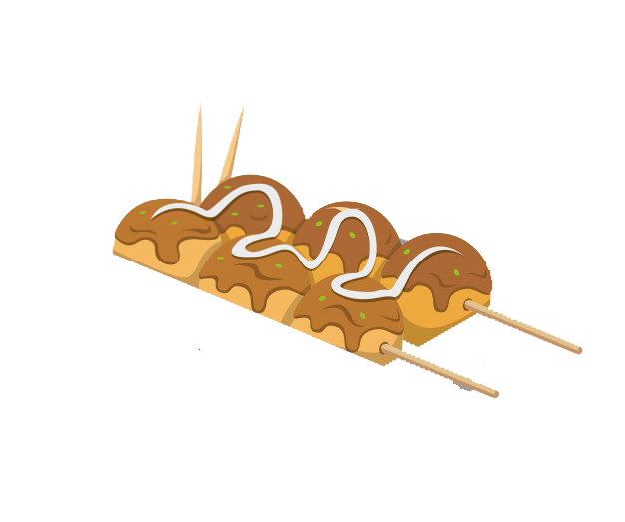

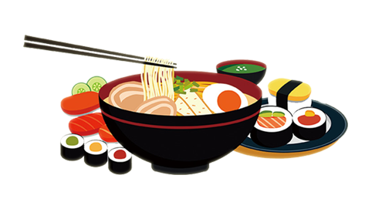
การประกอบอาหารญี่ปุ่น
ทาโกะยากิทะเลกะเพรากรอบ
คุณกสิณ เดชเจริญ (เชฟออฟ)
[122] บันทึกวิดีโอวันที่ 26/03/64

Slide 2

อุปกรณ์การทำ ทาโกะยากิทะเลกะเพรากรอบ
เตาไฟฟ้า
กระชอน
เตาหลุมไฟฟ้า
ตะกร้อมือ
มีด + เขียง
ที่คีบอาหาร
ชามผสม + ไม้พาย
ครก
กระทะ + ตะหลิว
เหยือกตวง
หม้อทอด
ไม้เสียบลูกชิ้น
ถ้วยขนาดต่าง ๆ
เครื่องชั่งดิจิตอล + ถ้วยตวงช้อนตวง
ช้อนขนาดต่างๆ
ภาชนะสำหรับจัดเสริฟ
วัตถุดิบ

Slide 3


อุปกรณ์การทำ ทาโกะยากิทะเลกะเพรากรอบ
เตาไฟฟ้า
อุปกรณ์

Slide 4


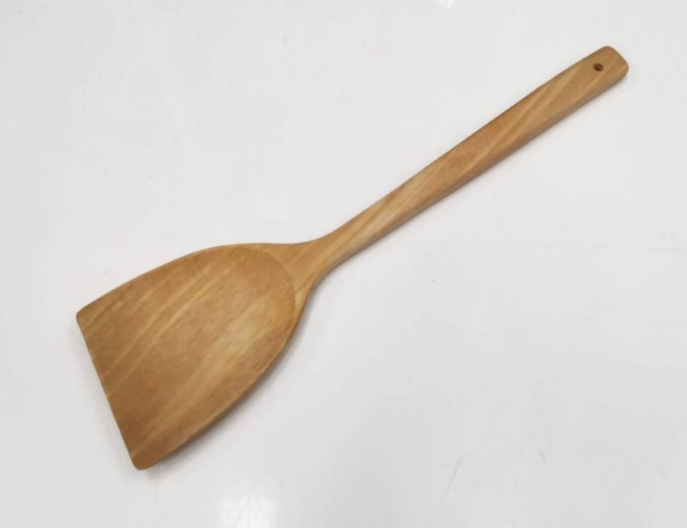
อุปกรณ์การทำ ทาโกะยากิทะเลกะเพรากรอบ
กระทะ + ตะหลิว
อุปกรณ์

Slide 5


อุปกรณ์การทำ ทาโกะยากิทะเลกะเพรากรอบ
ชามผสม + ไม้พาย
อุปกรณ์

Slide 6


อุปกรณ์การทำ ทาโกะยากิทะเลกะเพรากรอบ
มีด + เขียง
อุปกรณ์

Slide 7
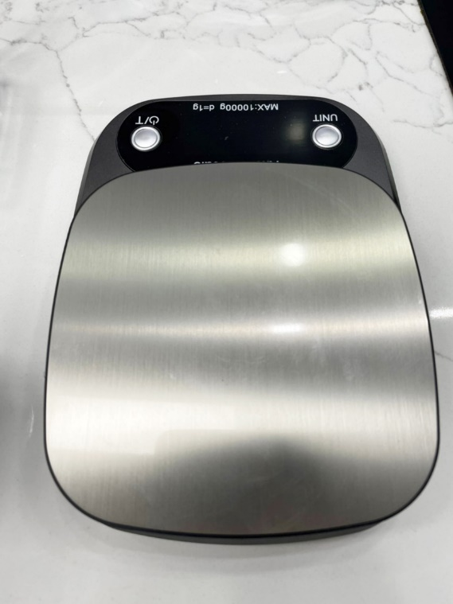
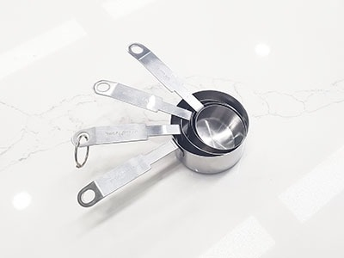
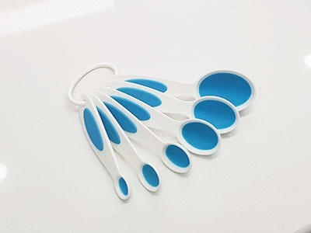
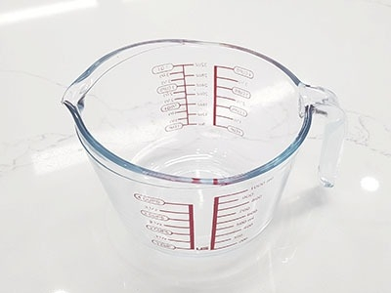
อุปกรณ์บการทำ ทาโกะยากิทะเลกะเพรากรอบ
ถ้วยตวง + ช้อนตวง
เครื่องชั่งดิจิตอล
อุปกรณ์

Slide 8

อุปกรณ์การทำ ทาโกะยากิทะเลกะเพรากรอบ
ช้อนขนาดต่างๆ
อุปกรณ์

Slide 9
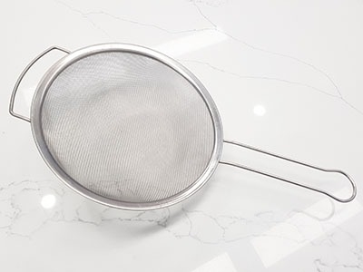
อุปกรณ์การทำ ทาโกะยากิทะเลกะเพรากรอบ
กระชอน
อุปกรณ์

Slide 10
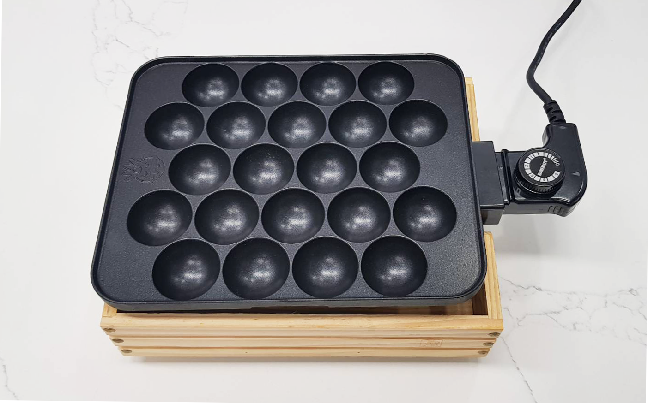
อุปกรณ์การทำ ทาโกะยากิทะเลกะเพรากรอบ
เตาหลุมไฟฟ้า
อุปกรณ์

Slide 11
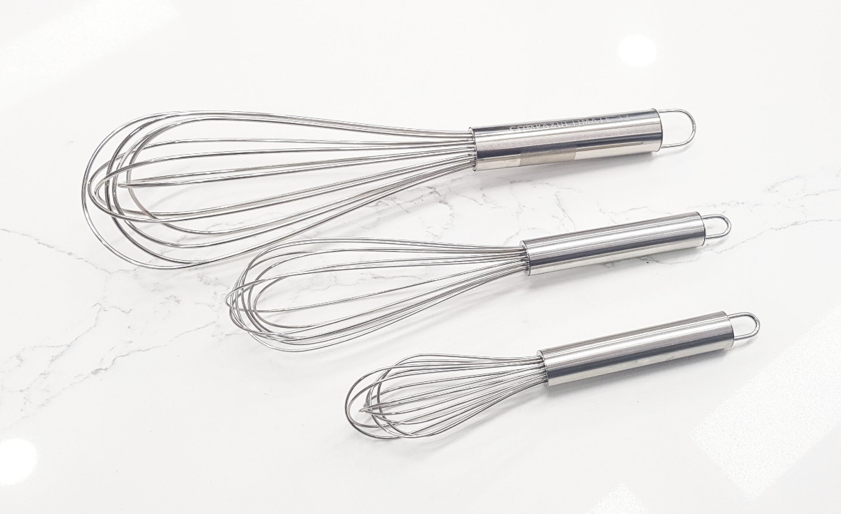
วัตถุดิบการทำ ทาโกะยากิทะเลกะเพรากรอบ
ตะกร้อมือ
อุปกรณ์

Slide 12
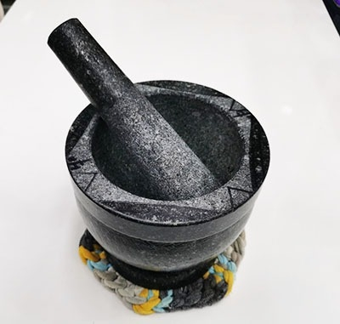
อุปกรณ์การทำ ทาโกะยากิทะเลกะเพรากรอบ
ครก
อุปกรณ์

Slide 13
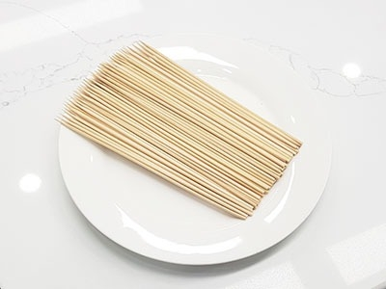
อุปกรณ์การทำ ทาโกะยากิทะเลกะเพรากรอบ
ไม้เสียบลูกชิ้น
อุปกรณ์

Slide 14
วัตถุดิบการทำ ทาโกะยากิทะเลกะเพรากรอบ
กุ้งขาว 100 กรัม
ซีอิ๊วขาว 1 ช้อนชา
หนวดปลาหมึกทาโกะ 150 กรัม
เกลือ
ไข่ไก่ 1 ฟอง
แป้งอเนกประสงค์ 100 กรัม
น้ำเย็น 300 มิลลิลิตร
ขิงดองญี่ปุ่น 8 กรัม
โบนิโต้ดาชิ (Bonito Dashi) ¼ ช้อนชา
ซอสทาโกะยากิ (Okonomiyaki sauce)
ปลาโอแห้ง
วัตถุดิบ (ต่อ)
ผงสาหร่าย

Slide 15
วัตถุดิบการทำ ทาโกะยากิทะเลกะเพรากรอบ
มายองเนส 3 ช้อนโต๊ะ
กระเทียม ½ ถ้วย
พริกขี้หนู 1/3 ถ้วย
น้ำตาลทราย 2 ช้อนโต๊ะ
ใบกะเพรา 2 ถ้วย
น้ำมันปาล์ม
วิธีทำ

Slide 16
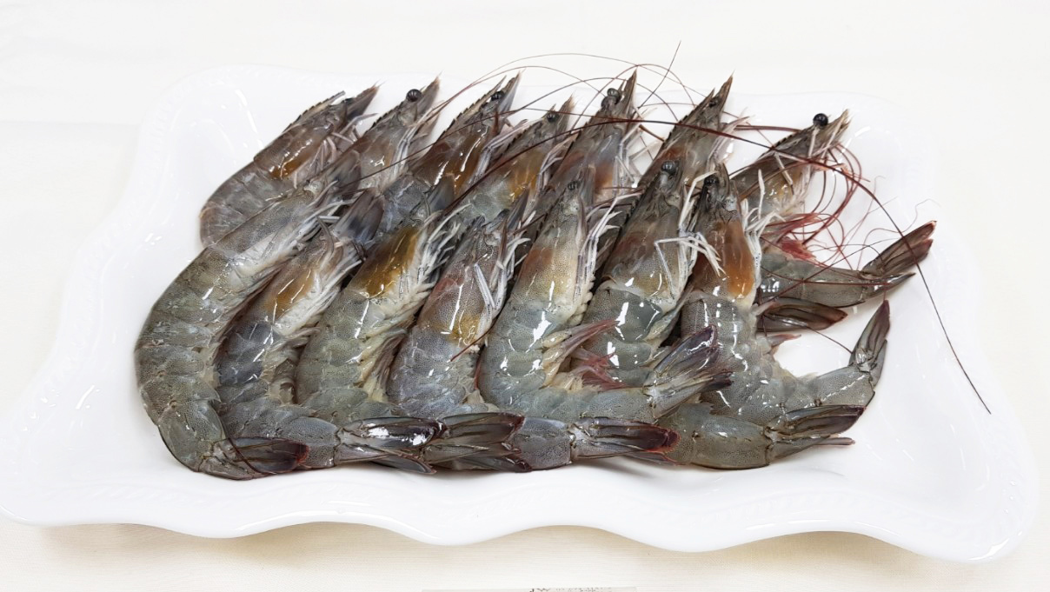
วัตถุดิบการทำ ทาโกะยากิทะเลกะเพรากรอบ
กุ้งขาว
วัตถุดิบ

Slide 17
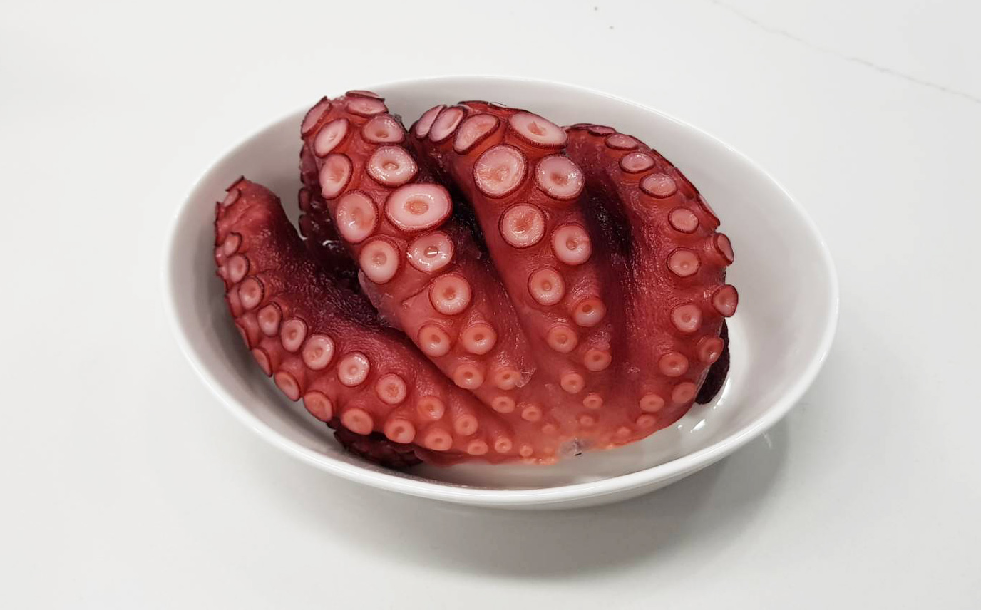
วัตถุดิบการทำ ทาโกะยากิทะเลกะเพรากรอบ
หนวดปลาหมึกทาโกะ
วัตถุดิบ

Slide 18
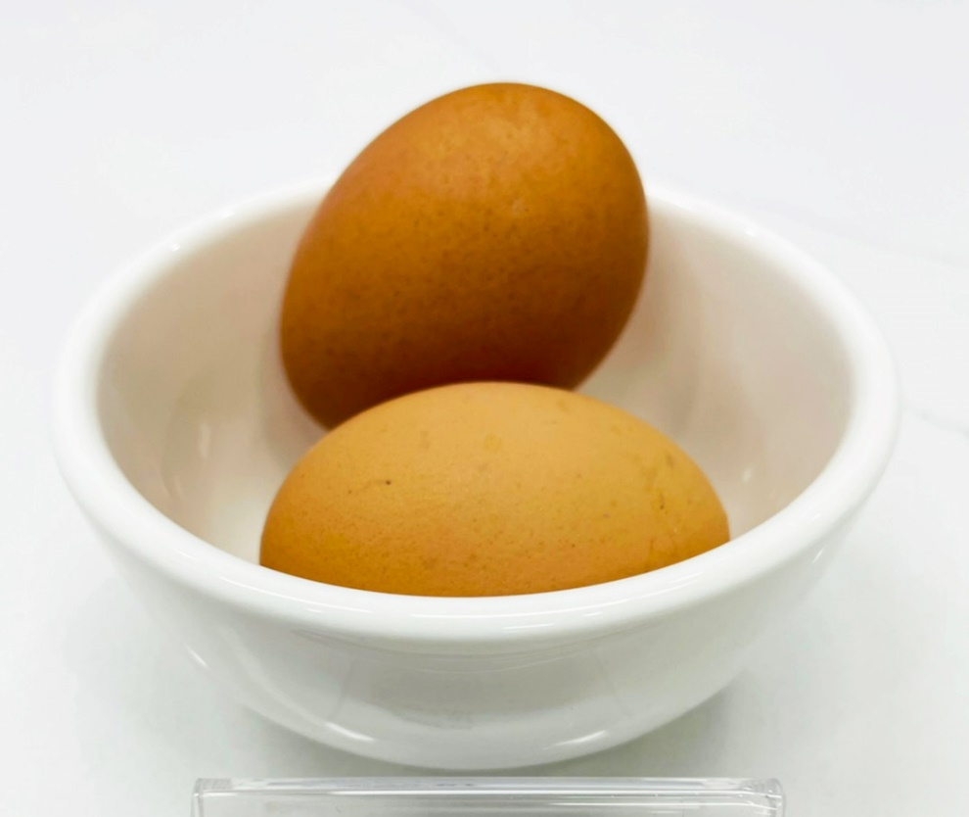
วัตถุดิบการทำ ทาโกะยากิทะเลกะเพรากรอบ
ไข่ไก่
วัตถุดิบ

Slide 19
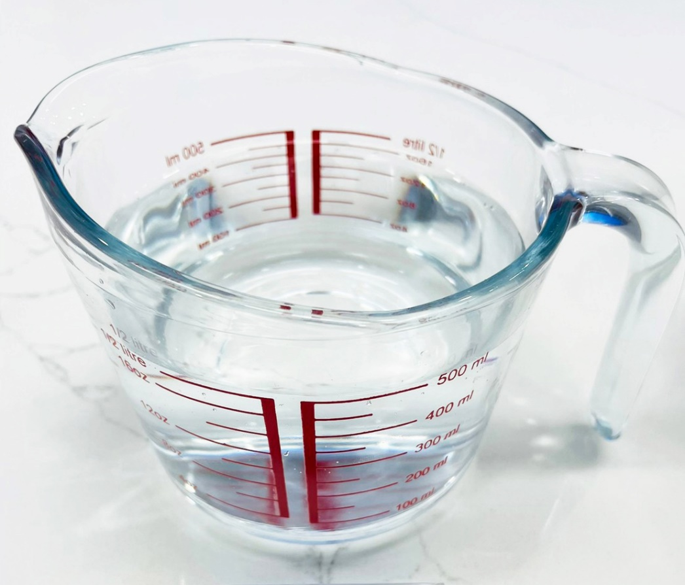
วัตถุดิบการทำ ทาโกะยากิทะเลกะเพรากรอบ
น้ำเย็น
วัตถุดิบ

Slide 20
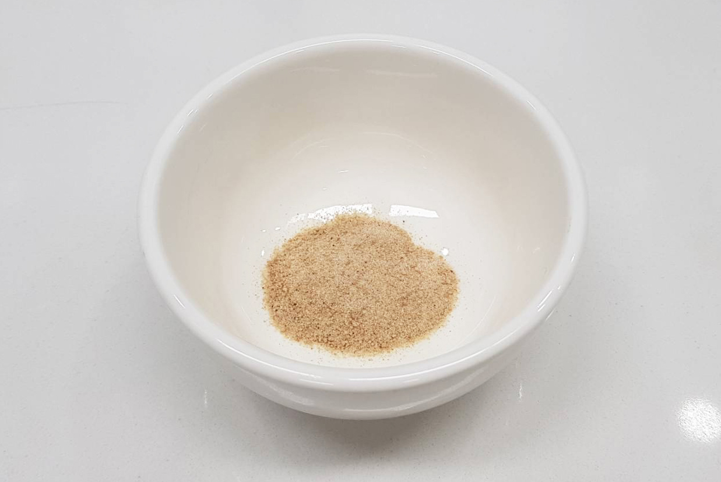
วัตถุดิบการทำ ทาโกะยากิทะเลกะเพรากรอบ
Bonito Dashi
วัตถุดิบ

Slide 21
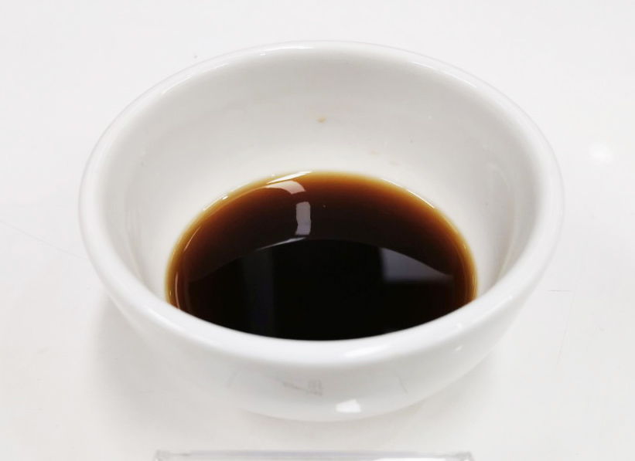
วัตถุดิบการทำ ทาโกะยากิทะเลกะเพรากรอบ
ซีอิ๊วขาว
วัตถุดิบ

Slide 22
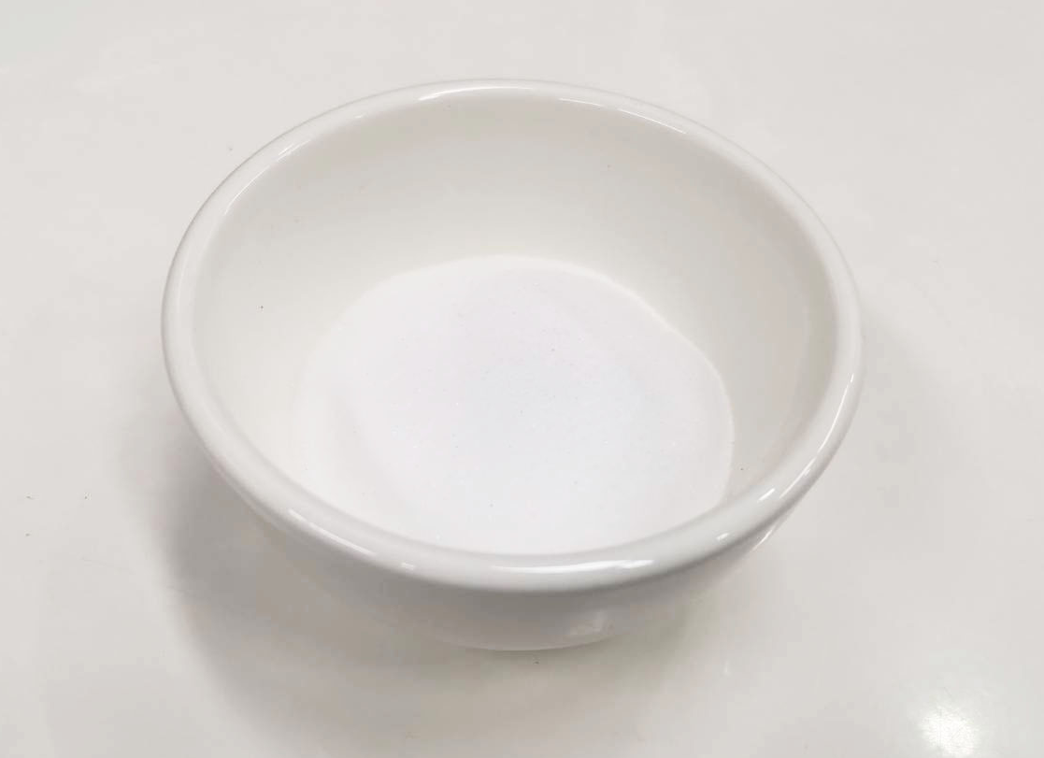
วัตถุดิบการทำ ทาโกะยากิทะเลกะเพรากรอบ
เกลือ
วัตถุดิบ

Slide 23
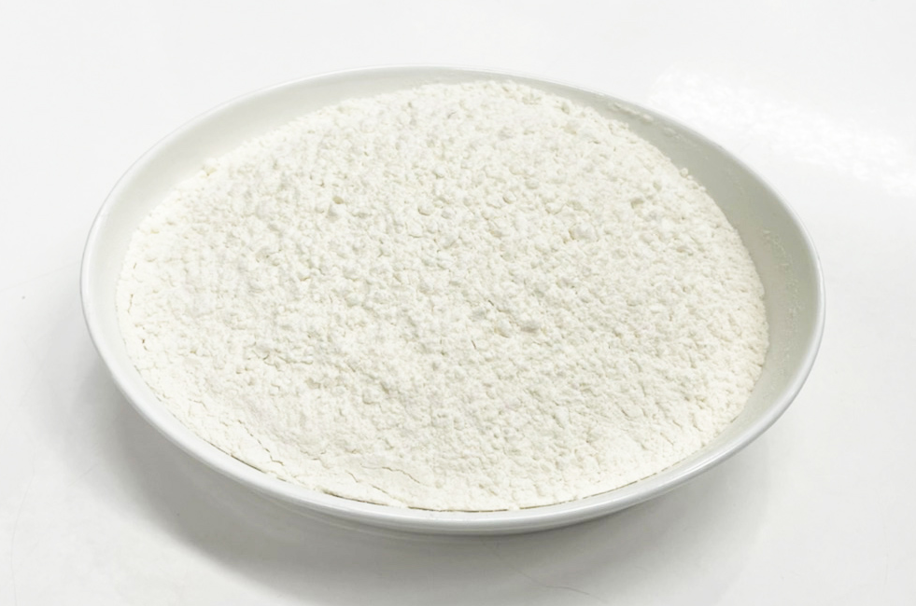
วัตถุดิบการทำ ทาโกะยากิทะเลกะเพรากรอบ
แป้งอเนกประสงค์
วัตถุดิบ

Slide 24
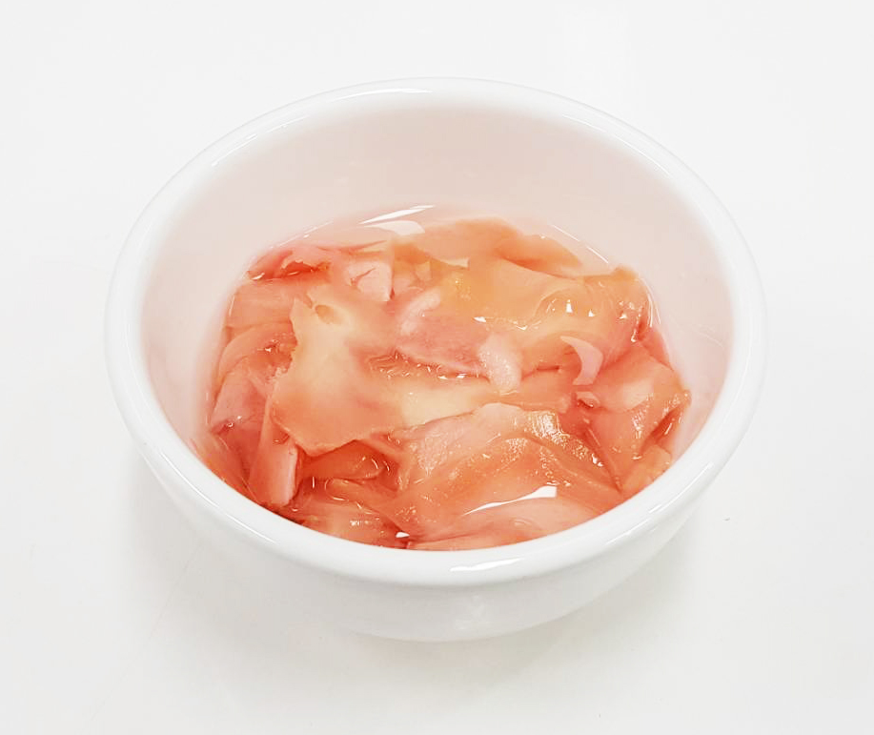
วัตถุดิบการทำ ทาโกะยากิทะเลกะเพรากรอบ
ขิงญี่ปุ่นดอง
วัตถุดิบ

Slide 25
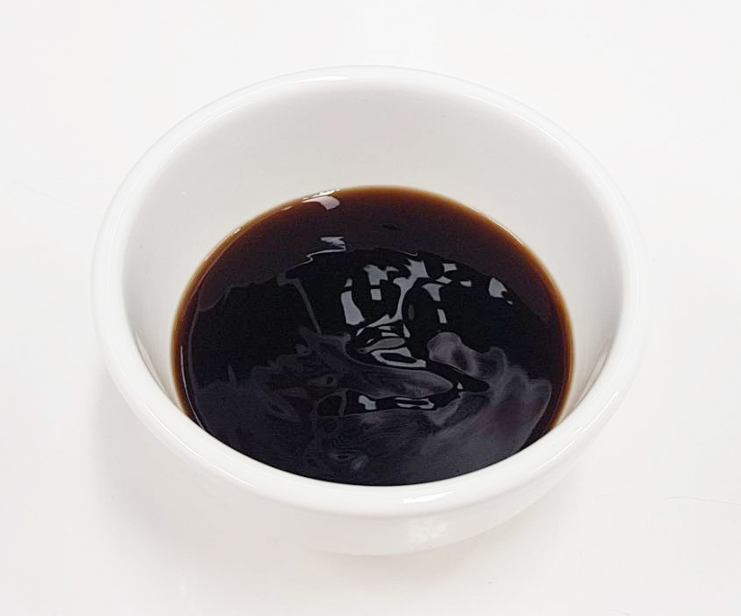
วัตถุดิบการทำ ทาโกะยากิทะเลกะเพรากรอบ
ซอสทาโกะยากิ
วัตถุดิบ

Slide 26
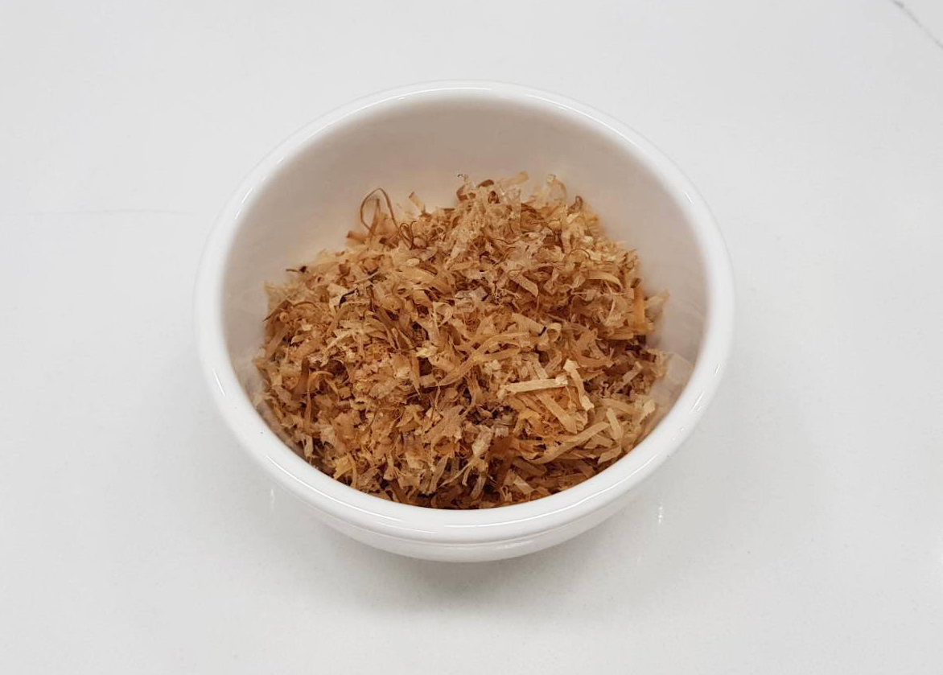
วัตถุดิบการทำ ทาโกะยากิทะเลกะเพรากรอบ
ปลาโอแห้ง
วัตถุดิบ

Slide 27
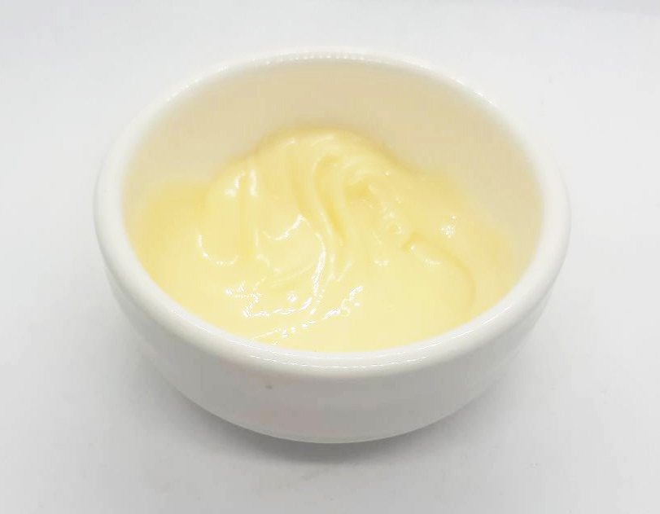
วัตถุดิบการทำ ทาโกะยากิทะเลกะเพรากรอบ
มายองเนส
วัตถุดิบ

Slide 28
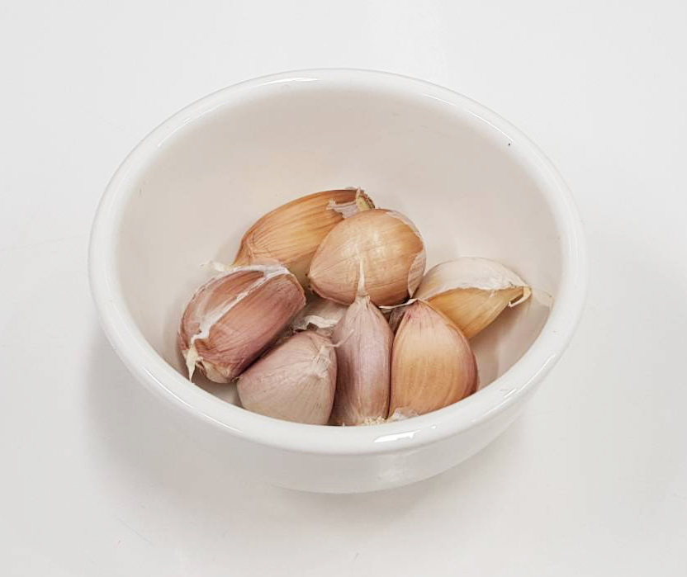
วัตถุดิบการทำ ทาโกะยากิทะเลกะเพรากรอบ
กระเทียม
วัตถุดิบ

Slide 29
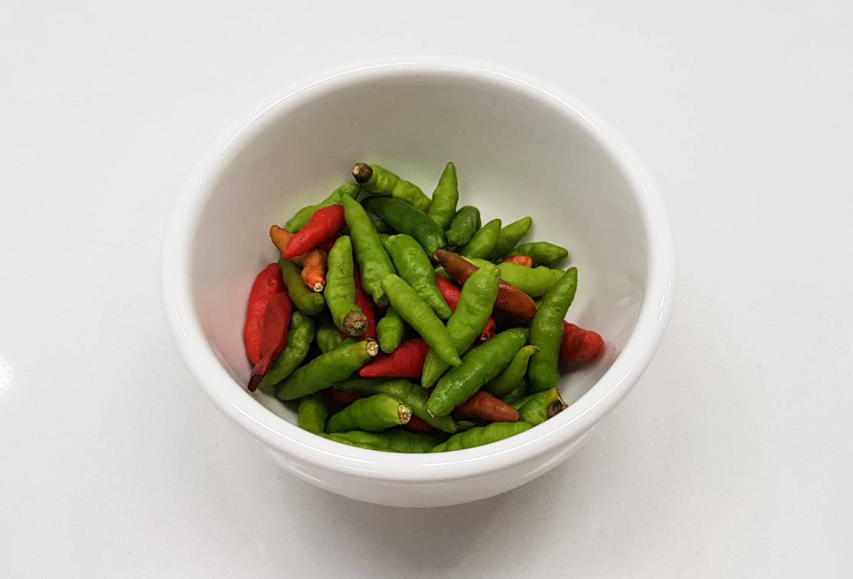
วัตถุดิบการทำ ทาโกะยากิทะเลกะเพรากรอบ
พริกขี้หนู
วัตถุดิบ

Slide 30
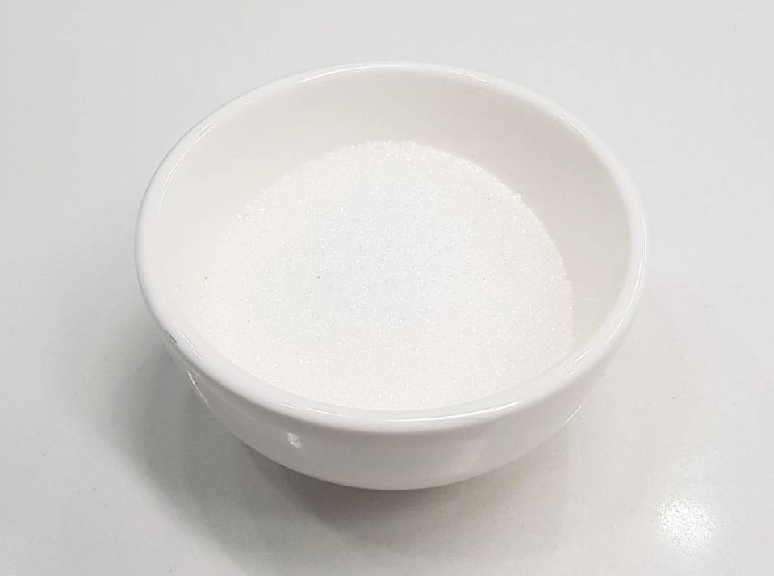
วัตถุดิบการทำ ทาโกะยากิทะเลกะเพรากรอบ
น้ำตาลทราย
วัตถุดิบ

Slide 31
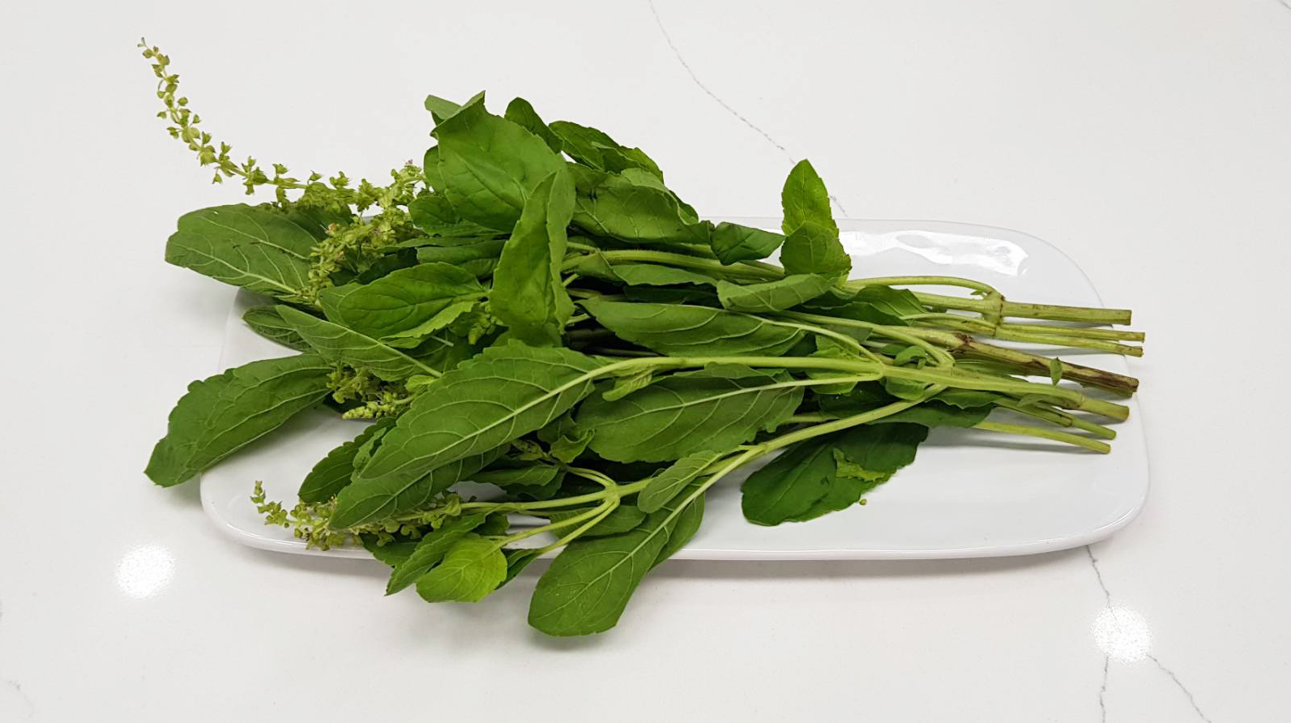
วัตถุดิบการทำ ทาโกะยากิทะเลกะเพรากรอบ
ใบกะเพรา
วัตถุดิบ

Slide 32
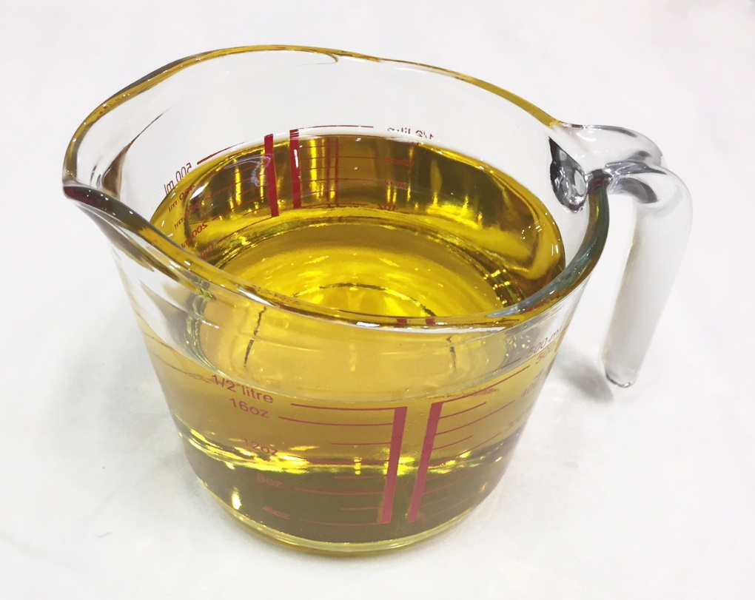
วัตถุดิบการทำ ทาโกะยากิทะเลกะเพรากรอบ
น้ำมันปาล์ม
วัตถุดิบ

Slide 33
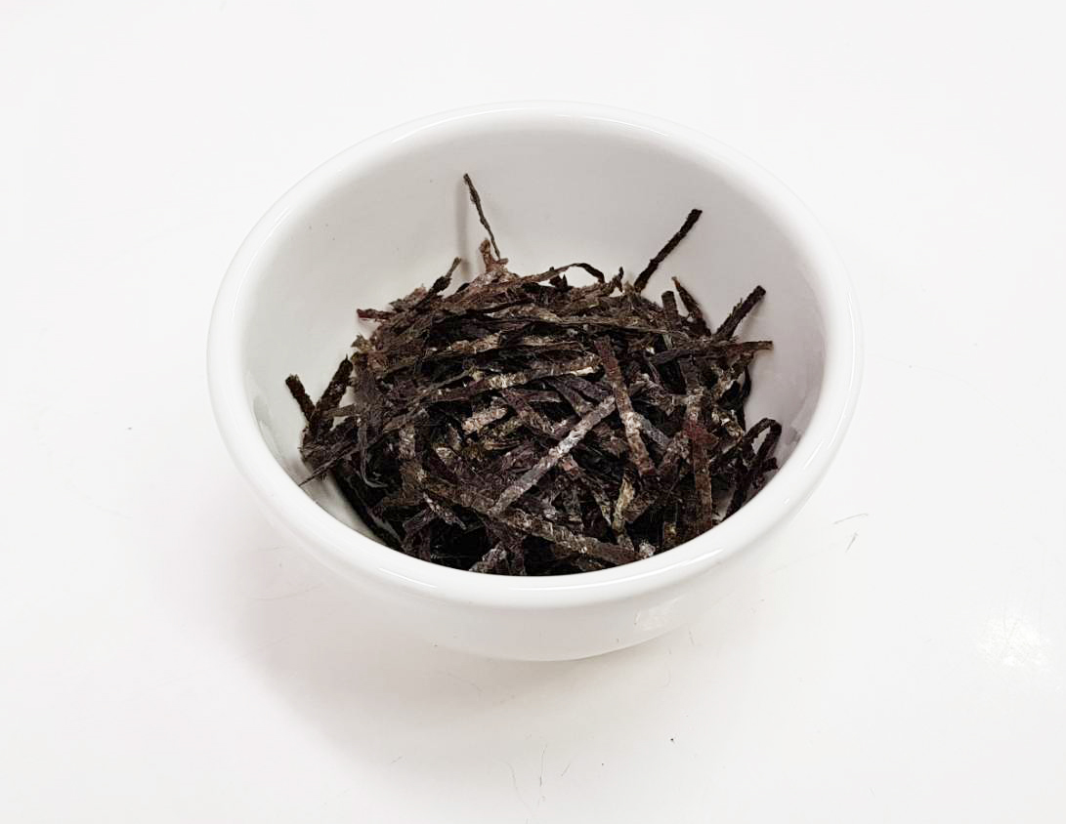
วัตถุดิบการทำ ทาโกะยากิทะเลกะเพรากรอบ
ผงสาหร่าย
วัตถุดิบ

Slide 34
วิธีทำ ทาโกะยากิทะเลกะเพรากรอบ
การเตรียมวัตถุดิบ :
1. กระเทียมจีน 5 กลีบ (แล้วแต่ความชอบ)
เเกะเปลือกกระเทียมออก
2. พริกขี้หนู 7 เม็ด (แล้วแต่ความชอบ)
3. นำกระเทียมและพริกลงครกโคลกให้ละเอียด
4. ปลาหมึกกาโก้ะประมาณ 150 กรัม (2 หนวด) (สามารถกะเอาเองได้) หั่นเป็นลูกเต๋าและพักไว้
5. ปอกเปลือกกุ้งออกและล้างให้สะอาด
6. ผ่าหลังเอาเส้นเลือดใหญ่ออก
7. หั่นกุ้งให้เป็นลูกเต๋าและพักไว้
8. เด็ดใบกระเพรา ล้างให้สะอาดเสด็จน้ำด้วยกระชอน
9. ตั้งหม้อและใช้ไฟระหว่างกลางถึงแรง
10. นำกระเพราส่วนหนึ่งลงทอดให้กรอบ
11. เมื่อกรอบแล้วตักขึ้นพักบนจานที่มีกระดาษซับน้ำมันรองอยู่และพักไว้
หน้าหลัก

Slide 35
วิธีทำ ทาโกะยากิทะเลกะเพรากรอบ
การเตรียมไส้กระเพรา :
1. ตั้งกระทะและใช้ไฟกลาง จากนั้นใส่น้ำมันเล็กน้อย
2. น้ำมันเริ่มร้อนใส่พริกและกระเทียมที่โคลกไว้ลงไป จากนั้นคั่วจนได้กลิ่นหอม
3. ใส่เนื้อกุ้งที่หั่นไว้ลงไป คนให้เข้ากัน
4. ใส่น้ำเปล่าเล็กน้อยเพื่อกันกระทะไหม้
5. พอกุ้งเริ่มสุก ใส่ปลาหมึกที่หั่นไว้ลงไปคนให้เข้ากัน
6. เติมน้ำเปล่าเล็กน้อย
7. ปรุงรสด้วยซีอิ้วดำและน้ำตาล คนสักพักจากนั้นเร่งไฟและคนอีกสักพัก
8. ใส่ใบกระเพราสดลงไปและปิดไฟ จากนั้นคนให้เข้ากัน
9. ตักเฉพาะเนื้อกระเพราขึ้นใส่จานและพักไว้
หน้าหลัก

Slide 36
วิธีทำ ทาโกะยากิทะเลกะเพรากรอบ
การเตรียมแป้งทาโกยากิ-- แป้งส่วนนี้จะทาโกยากิได้ 10 ลูก :
1. ช่างแป้ง++ 100 กรัม ตามด้วยน้ำเย็น 300 มิลลิลิตร
2. ใช้ตะกร้อคนแป้งและน้ำให้เป็นเนื้อเดียวกัน
3. ตอกไข่ไก่ 1 ฟอง ลงไป
4. ตีจนไข่ไก่เป็นเนื้อเดียวกัน
5. ตวงผงดาชิ 1/4 ช้อนโต๊ะ
6. ปรุงรสด้วยเกลือเล็กน้อย จากนั้นคนทั้งหมดให้เข้ากันและพักไว้
หน้าหลัก

Slide 37
วิธีทำ ทาโกะยากิทะเลกะเพรากรอบ
วิธีทำ :
1. วอมเตา++ จนกระทั่งมีไอร้อน
2. เทส่วนผสมของแป้งใส่บีกเกอร์
3. ใช้ตุ๊กตาไล่ฝน(ผ้าขาวบางมัดให้เป็นทรงกลม) ชุบน้ำมันเพียงเล็กน้อยและนำไปเช็ดในหลุมเตา
4. รอจนกระทั่งน้ำมันที่เช็ดเตามีไอร้อน
5. เทแป้งที่เตรียมไว้ลงไปให้พอดีขอบหลุม จากนั้นรอจนแป้งเริ่มสุก
6. ใส่ไส้กระเพราลงไป
7. ใช้ไม้ปลายแหลมค่อย ๆ เขี่ยแป้งให้ตะแคงข้าง
8. เทแป้งลงด้านที่ยังไม่มีแป้ง
9. ใช้ไม้ปลายแหลมพลิกอีกครั้งจนกระทั่งทาโกยากิเริ่มก่อตัวเป็นทรงกลม (เพื่อทำให้ทาโกยากิเป็นทรงกลมต้องเติมแป้งปิดส่วนที่เป็นพื้นที่ว่างหรือรูให้หมด)
10. เมื่อทาโกยากิเป็นทรงกลมแล้วรอสักครู่จนสีแป้งสุกหรือเหลืองกรอบ โดยขณะรอก็ใช้ไม้ปลายแหลมกลิ้งพลิกด้าน
หน้าหลัก

